Slide 1
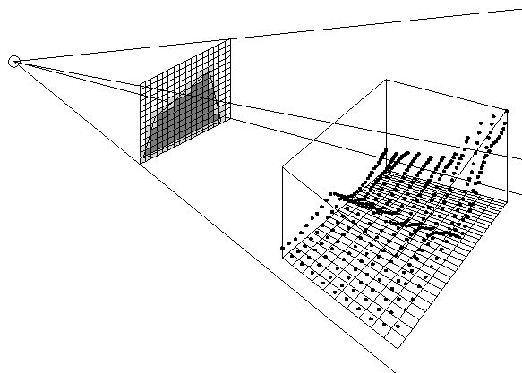
Ray Tracing výškových polí
Semestrální práce č. 11
Zuzana Štětinová

Slide 2
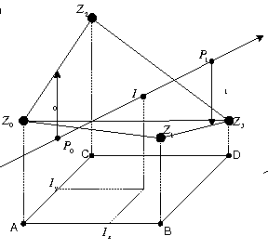
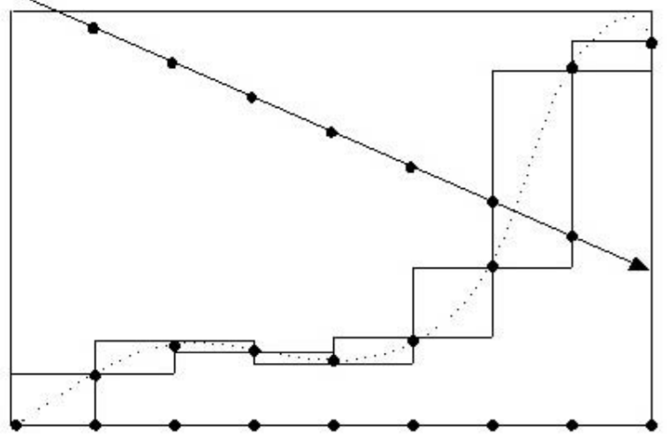
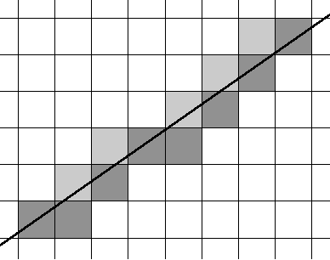
Výšková pole a ray tracing
Mřížka ⇒ buňky
Průsečík paprsek-buňka
Porovnání výšky
Průsečík s trojúhelníky
Určení, které buňky testovat
Promítnutí paprsku na mřížku + digitalizace přímky a převod na 4-spojité okolí
Notes:
Výškové pole je tedy 2,5D struktura, která vzorkuje vzdálenost od plochy.
Zatímco mřížka samotná je to, co na obrázku vidíme jako průsečíky čar, převedeme pole na buňky, které jsou zde čtverečky na mapě obsahující dva trojúhelníky a záznam maximální výšky.
Algoritmus, kterým se zabývám prochází tyto buňky a hledá průsečíky mezi buňkou a paprskem. Nejdříve tedy porovná minimální výšku paprsku a maximální buňky a následně zjišťuje průsečík se dvěma trojúhelníky aproximujícími výškové pole v buňce.

Slide 3
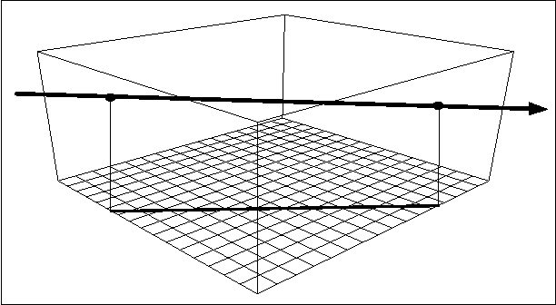
Algoritmus výpočtu průsečíků
Nalezení zda / kde protíná paprsek ohraničující kvádr výškového pole
Pokud protíná, promítnutí a převedení paprsku na souřadnice mřížky
Dráha paprsku y = αx + β; α, β ∈ ℝ
Algoritmus hledání úseků
Určení racionální směrnice paprsku
Určení délky prvního úseku, který může být zkrácen a hledání jeho průsečíku
Rekurzivní rovnice na základě směrnice a posunutí paprsku v bodě, kdy paprsek vstupuje do mřížky
Klíčový je výpočet následující délky úseku, tedy zda je krátký nebo dlouhý
K tomu slouží výpočet intercepční sekvence a limitu pro β pro dlouhý úsek
Notes:
Úsek definován počátečním bodem a délkou. Existují maximálně dvě možné délky úseků, která jsou sousední celá čísla

Slide 4
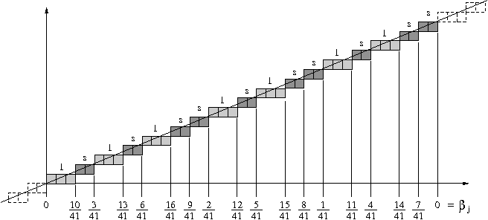
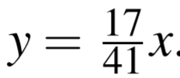

Slide 5
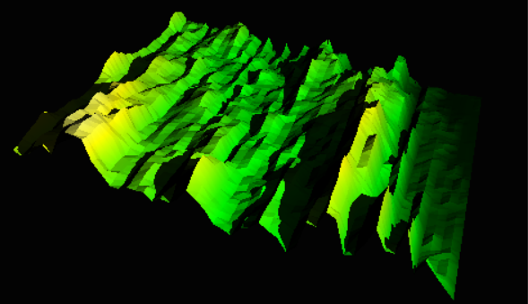
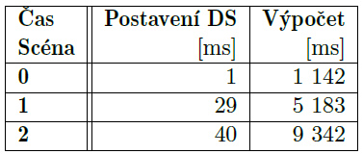

Výsledky
Rychlost:

Slide 6
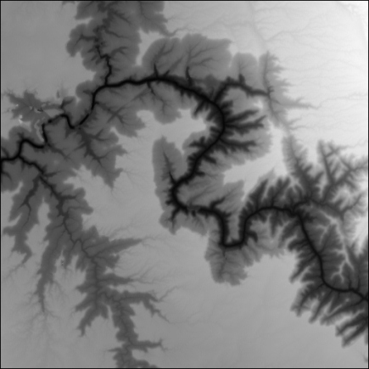
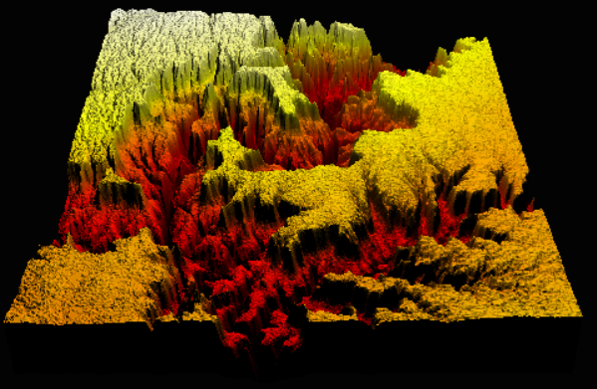
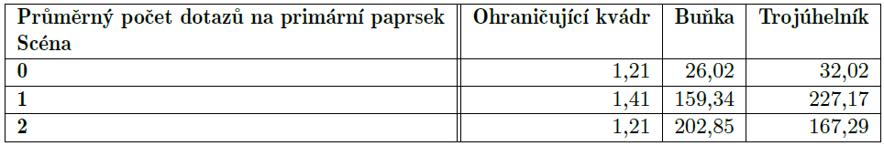
Výsledky
Počet dotazů vůči jednomu primárnímu paprsku:

Slide 7
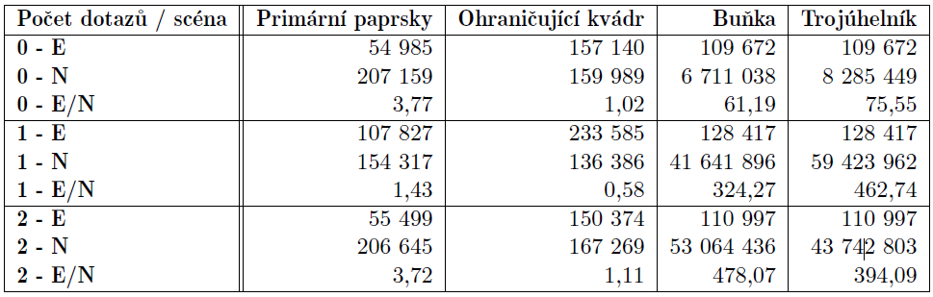
Výsledky
Počet dotazů - zásah / minutí

Slide 8
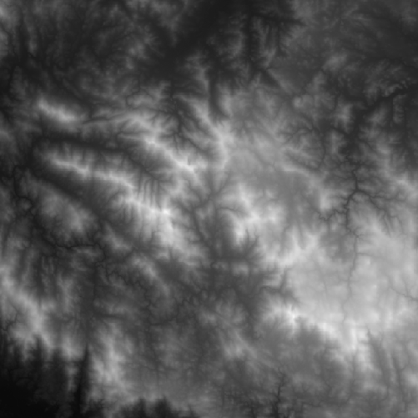
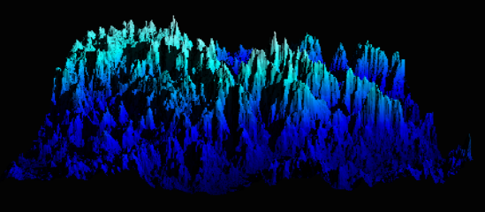
Výsledky

Slide 9
Děkuji za pozornost

